Slide 1
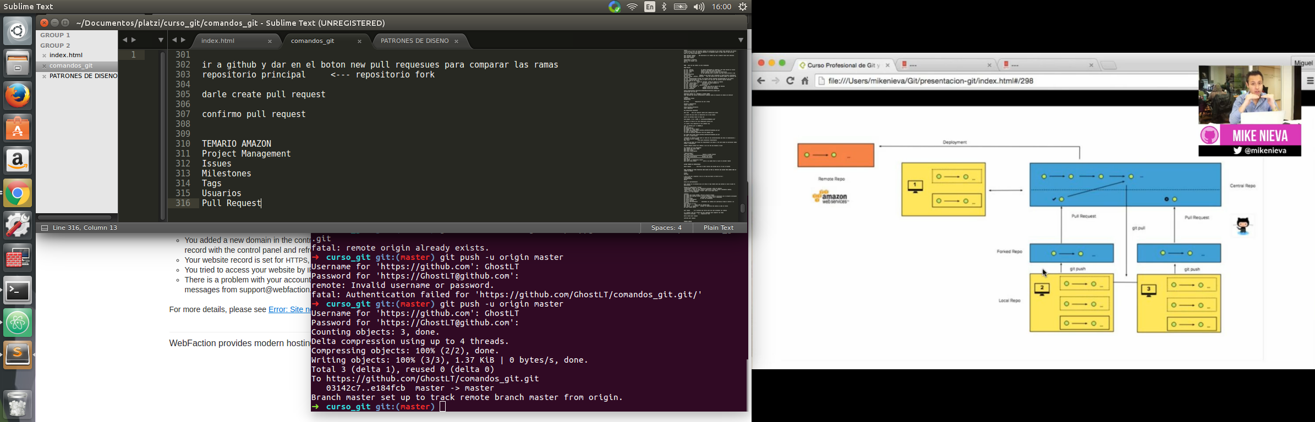

Slide 2
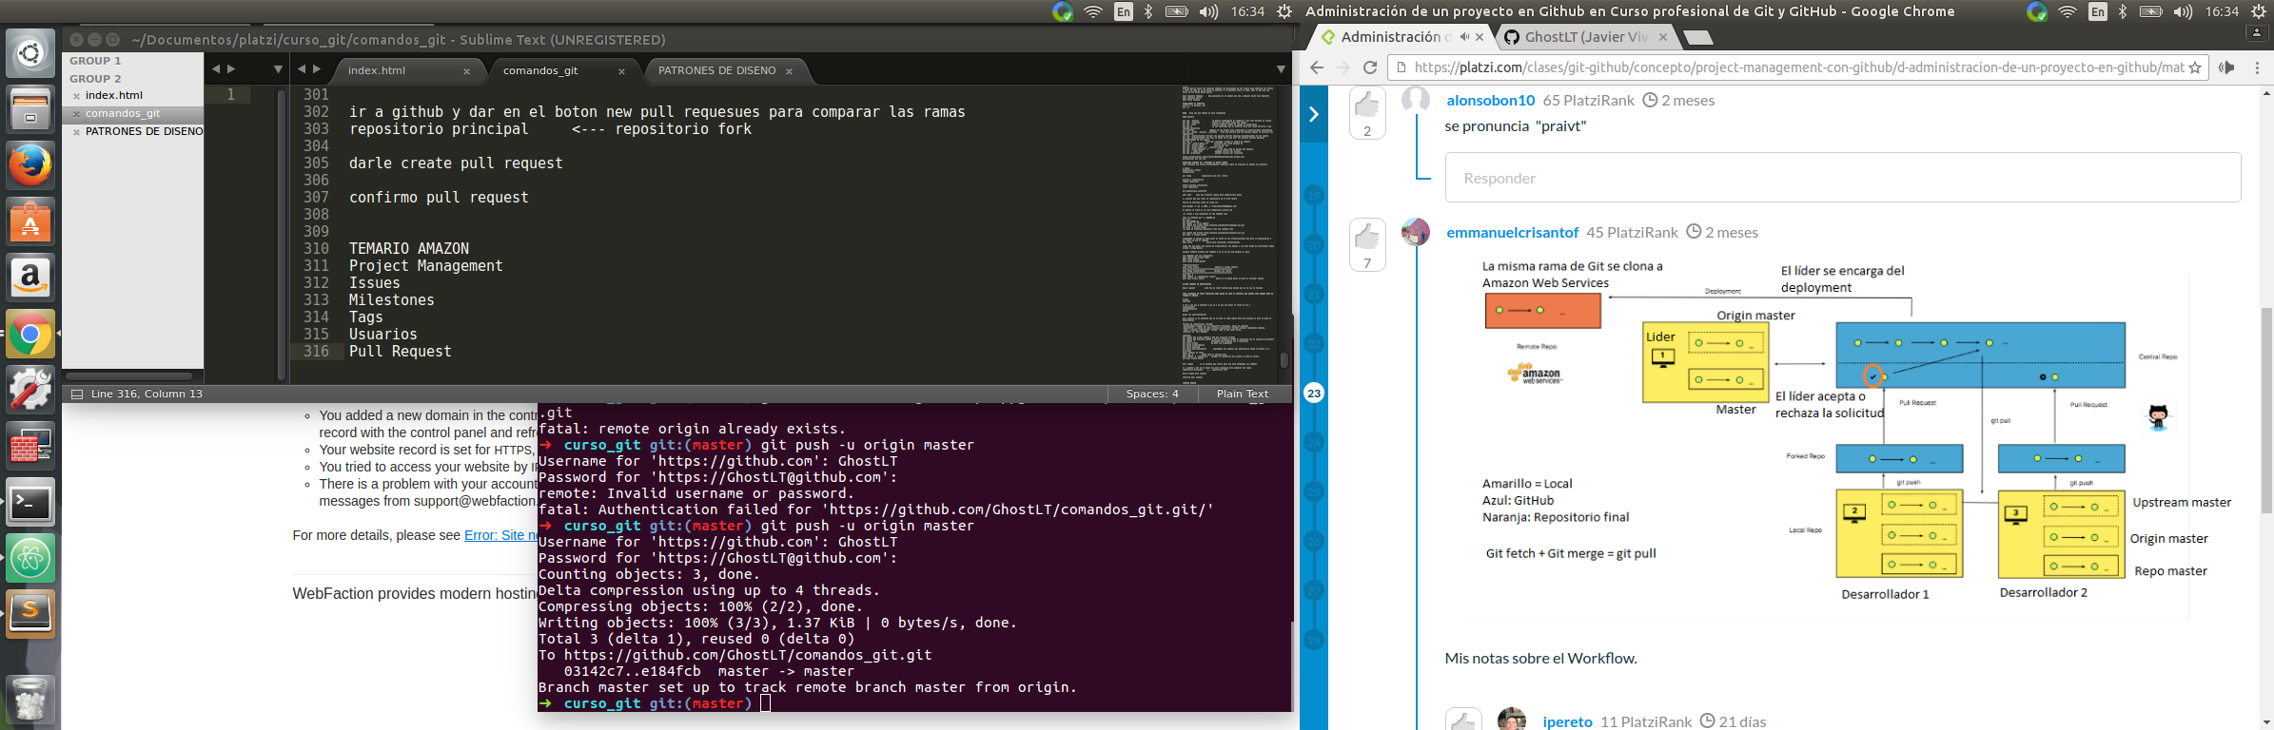

Slide 3
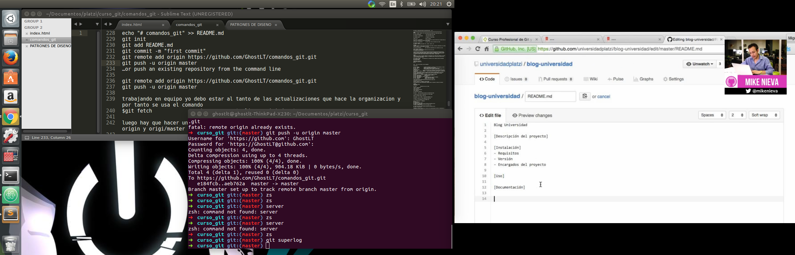

Slide 4
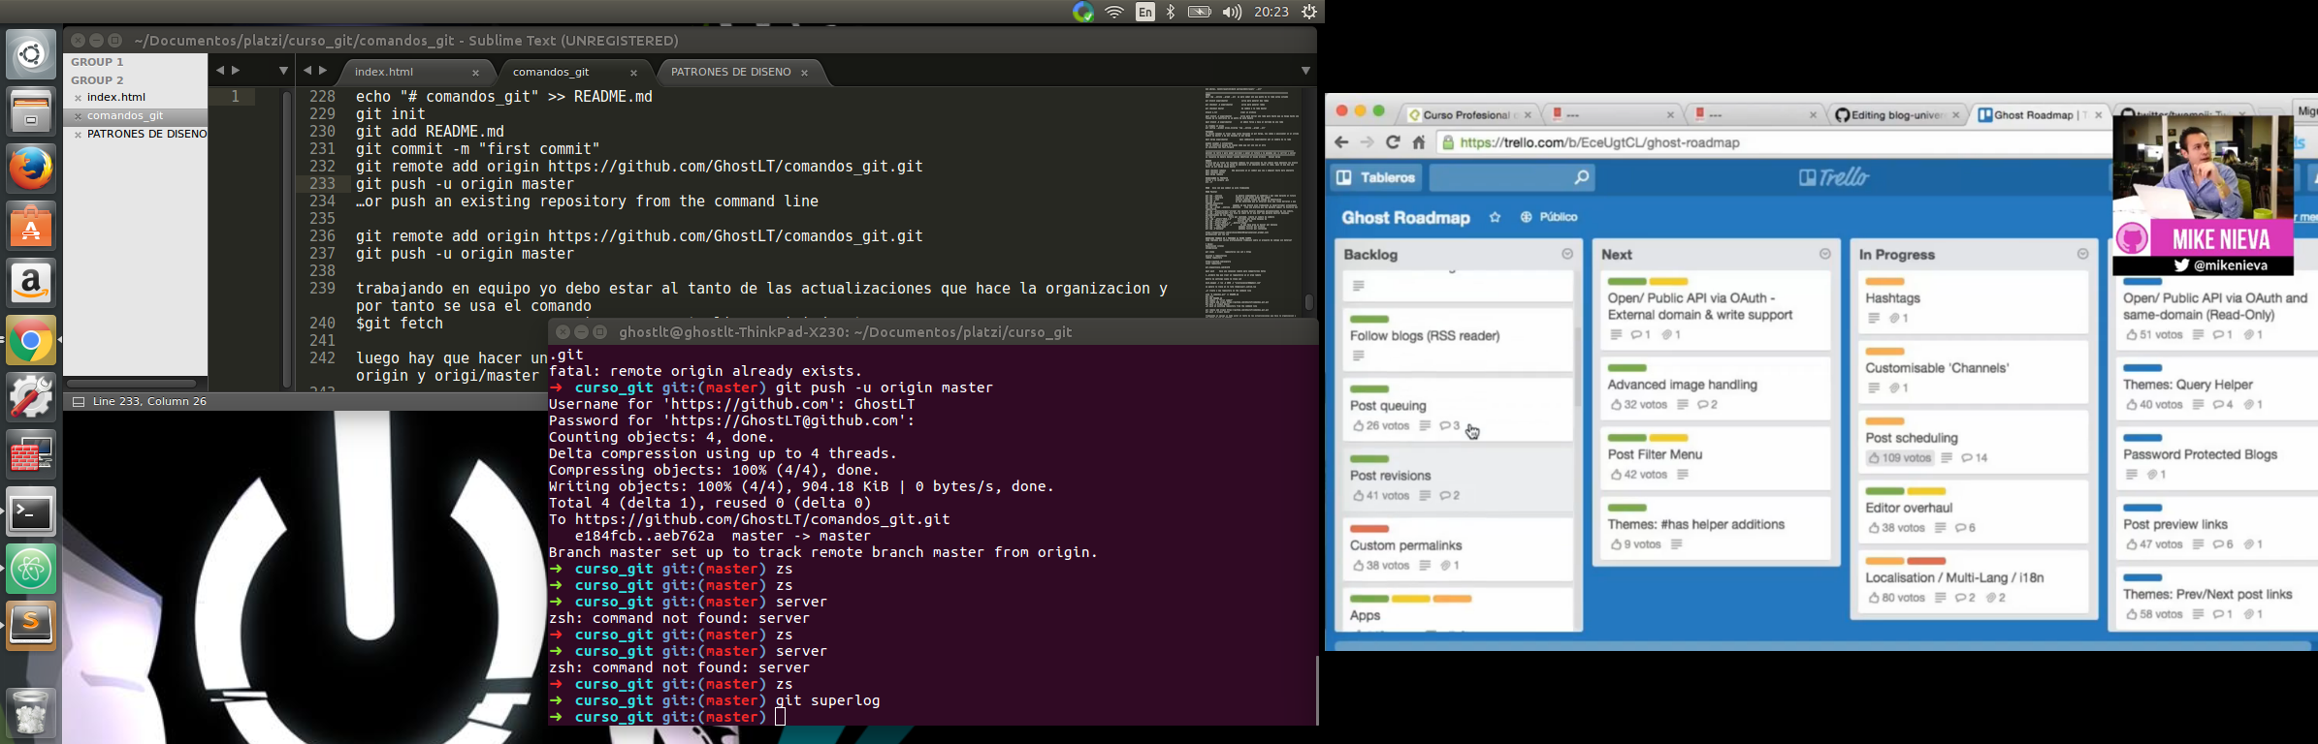

Slide 5
COMO SE GENERA UNA ORGANIZACIÓN Y PROYECTO EN GITHUB

Slide 6
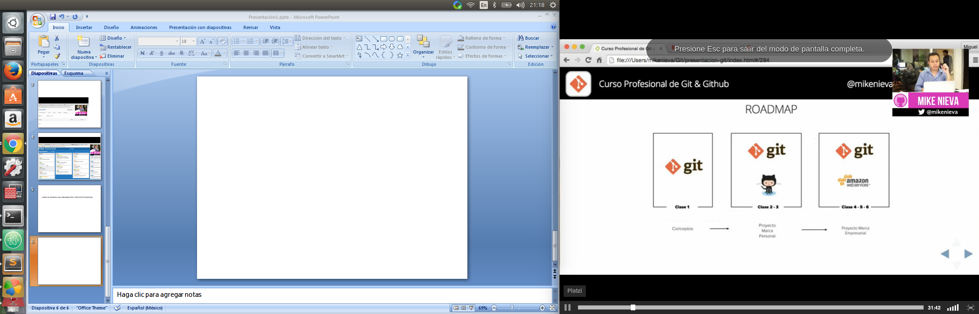

Slide 7
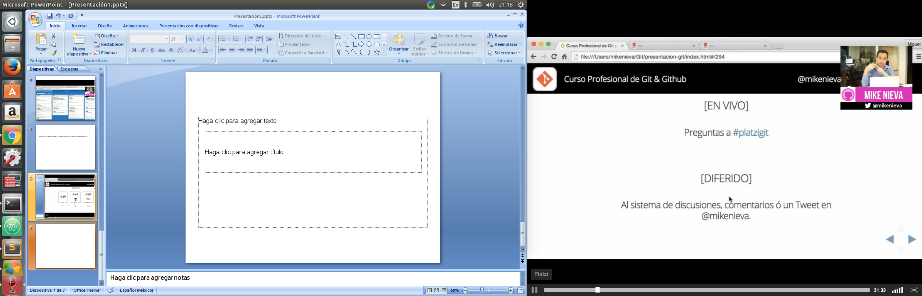

Slide 8
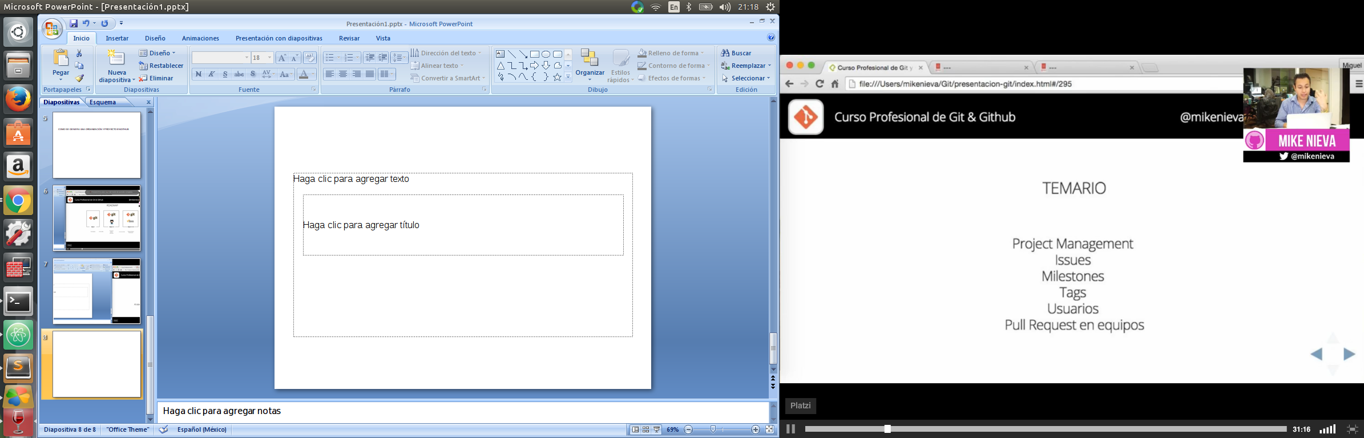

Slide 9
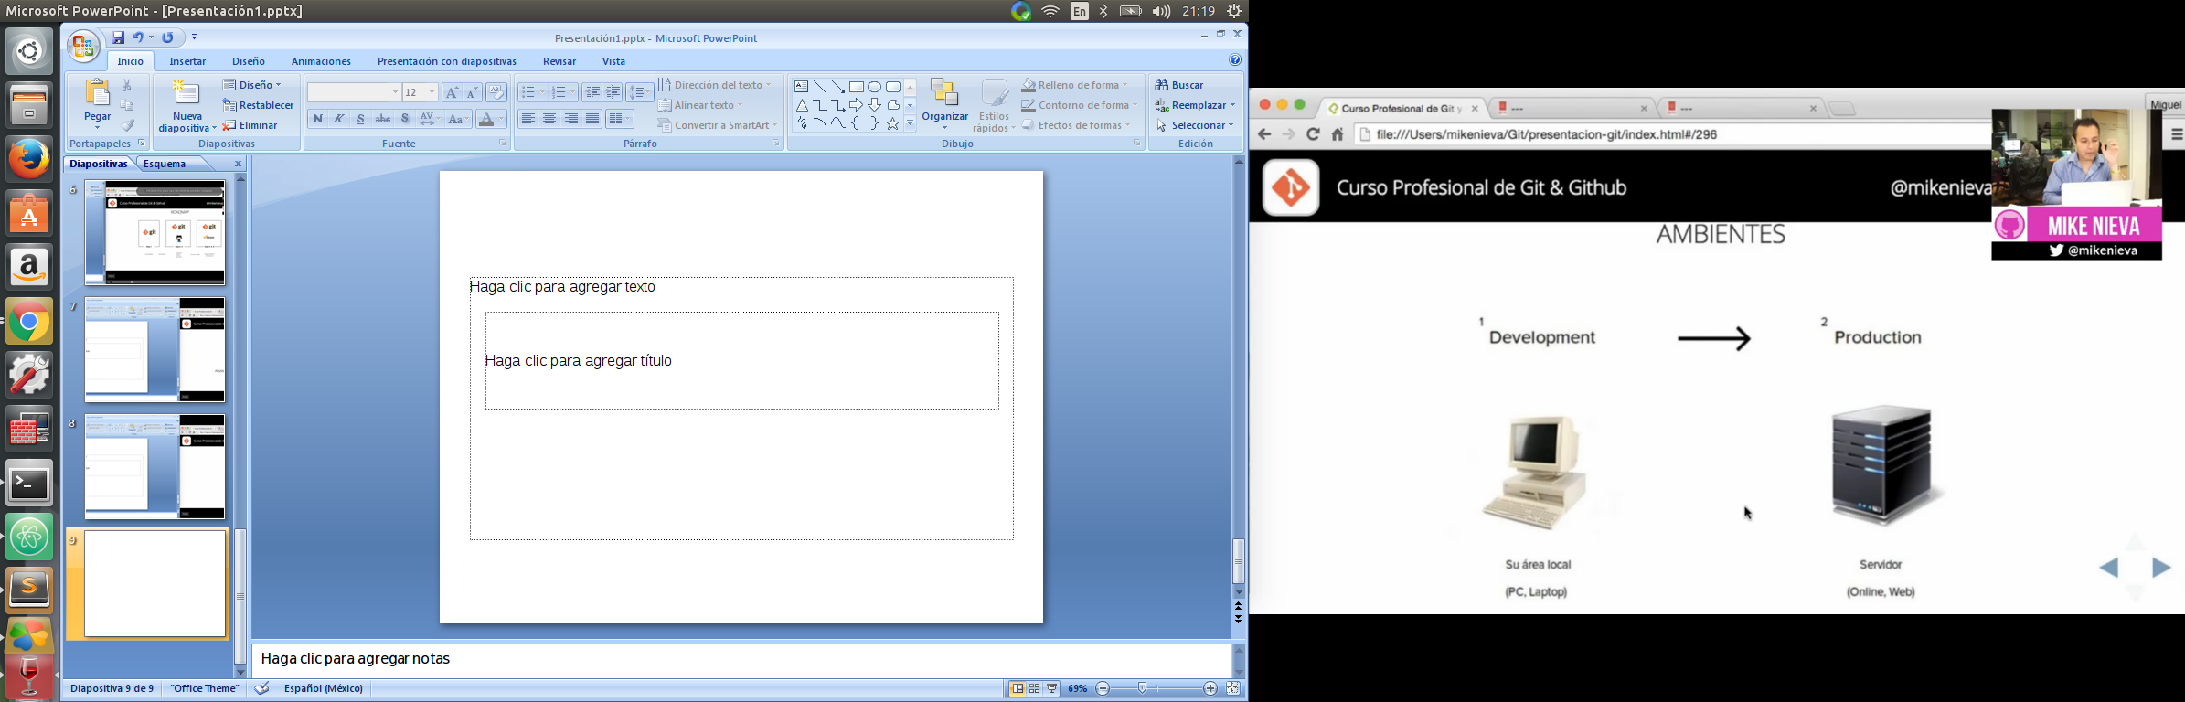

Slide 10


Slide 13
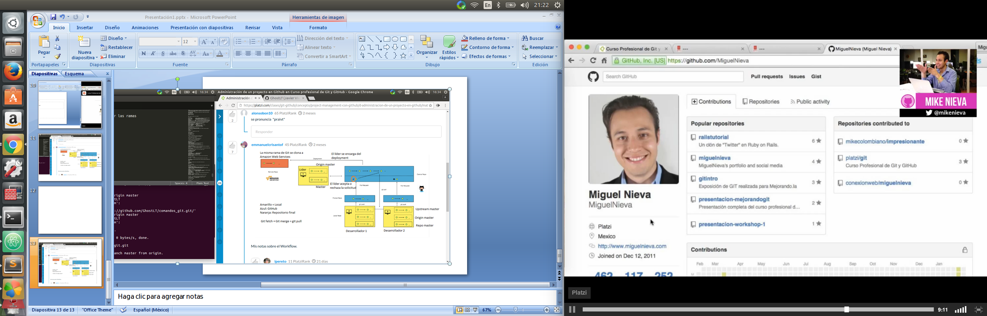

Slide 14
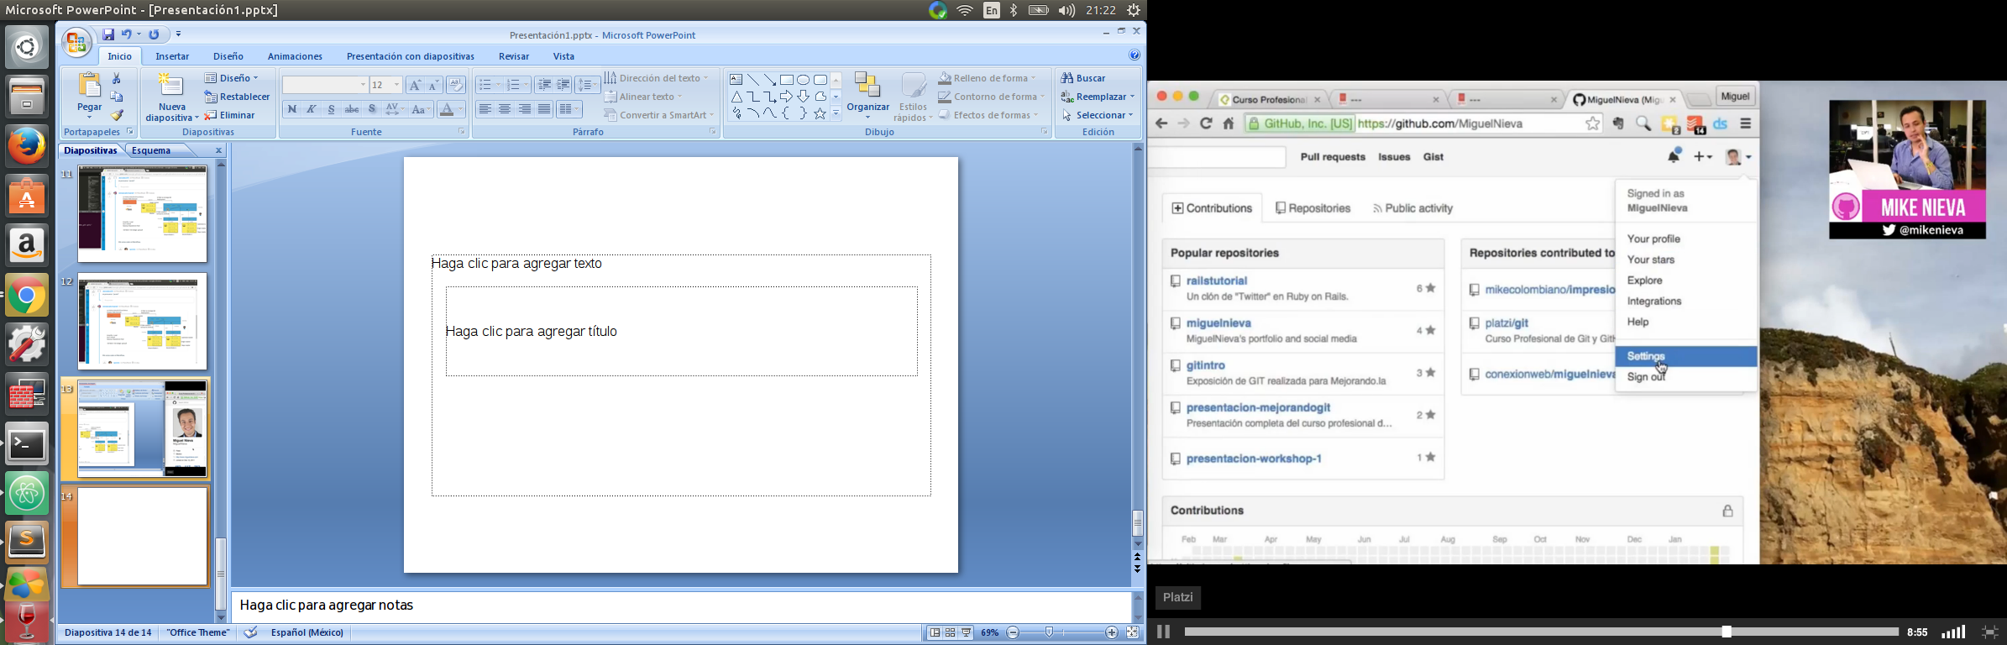

Slide 15
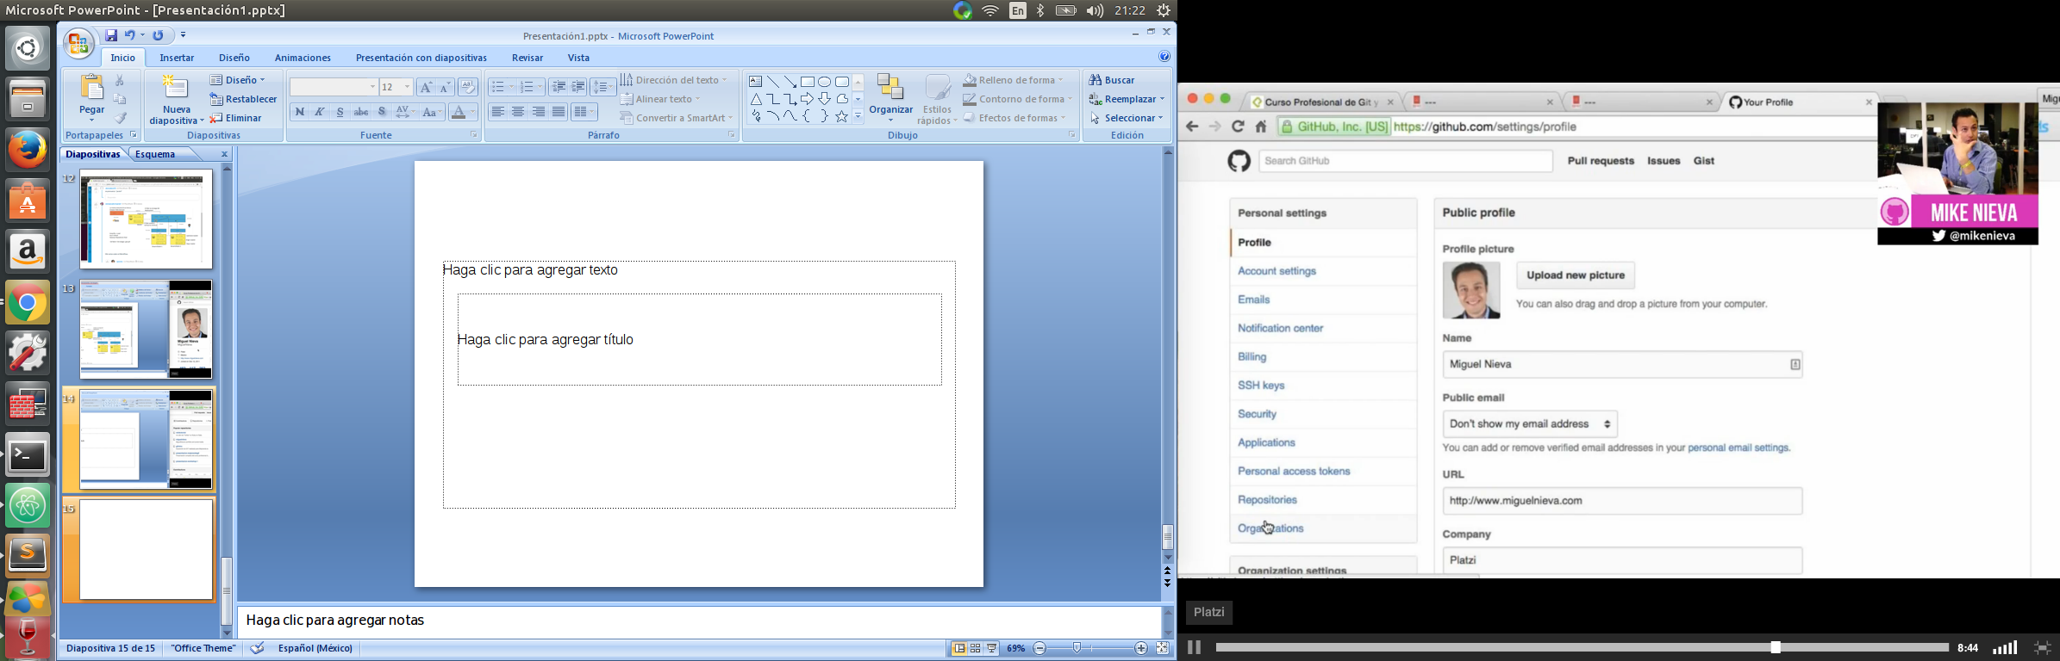

Slide 16
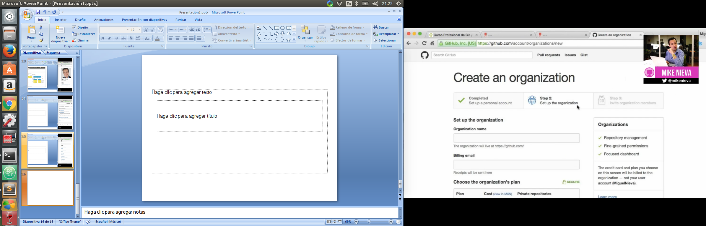

Slide 17
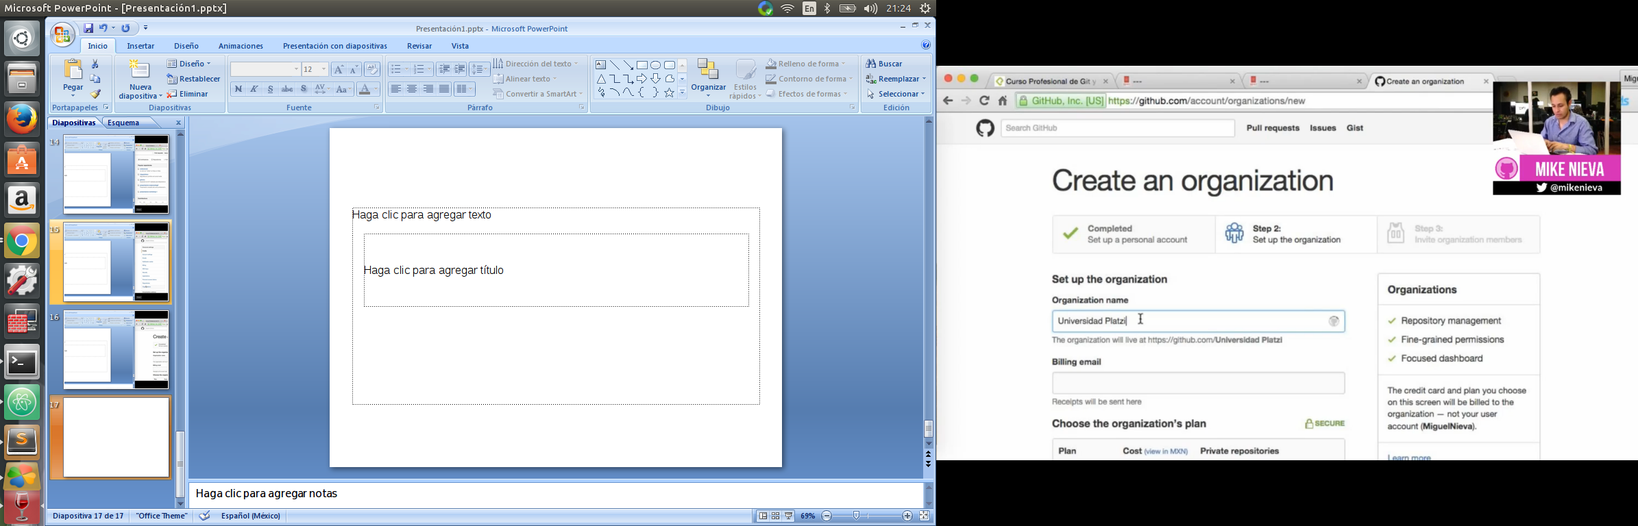

Slide 18
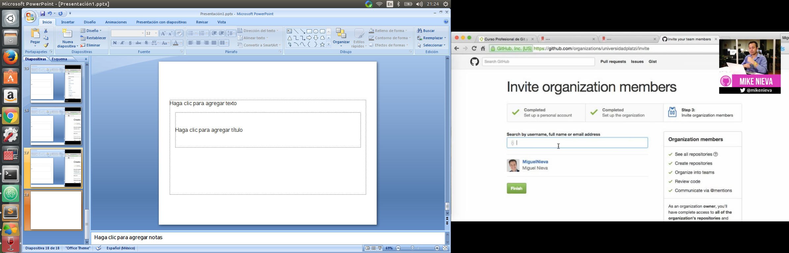
AQUÍ INVITAMOS A LA GENTE QUE ESTA EN NUESTRA EMPRESA

Slide 19
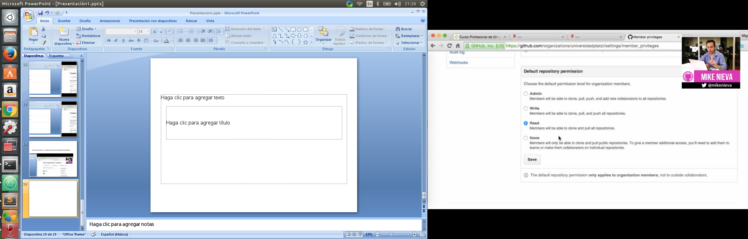
LES DAS PERMISOS TODO VA A FUNCIONAR ATRAVES DE PULL REQUuuuuuuuuuuuuuuuuEST

Slide 20
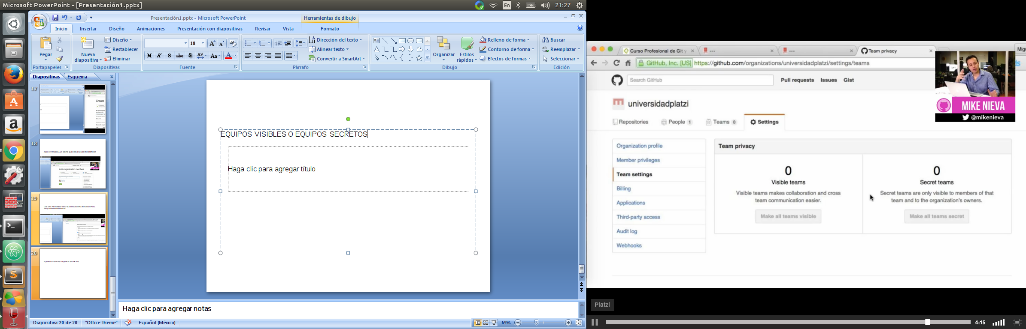
EQUIPOS VISIBLES O EQUIPOS SECRETOS

Slide 21
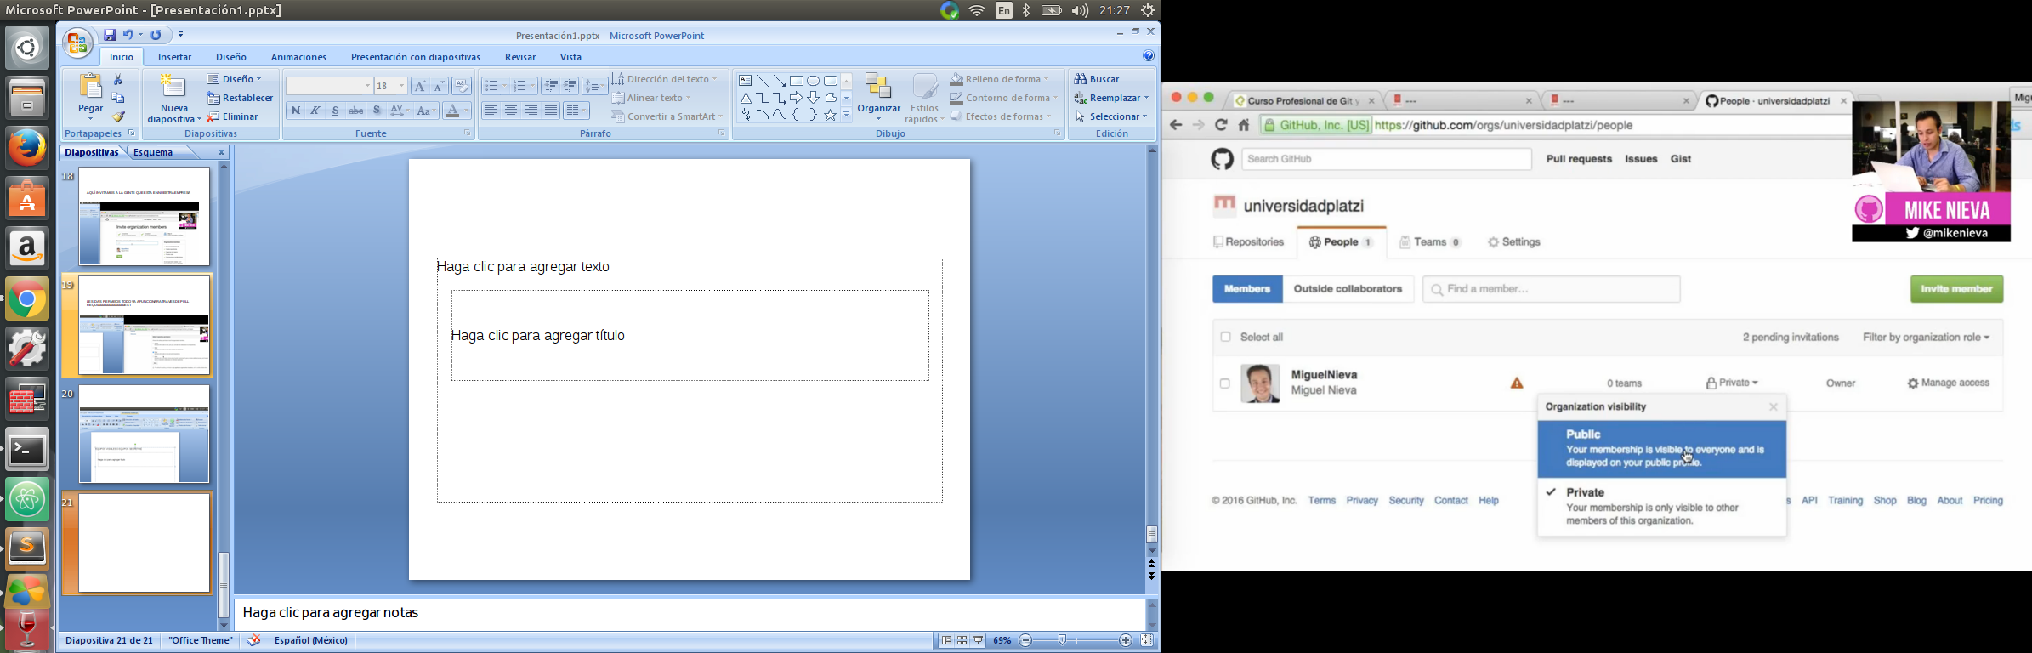

Slide 22
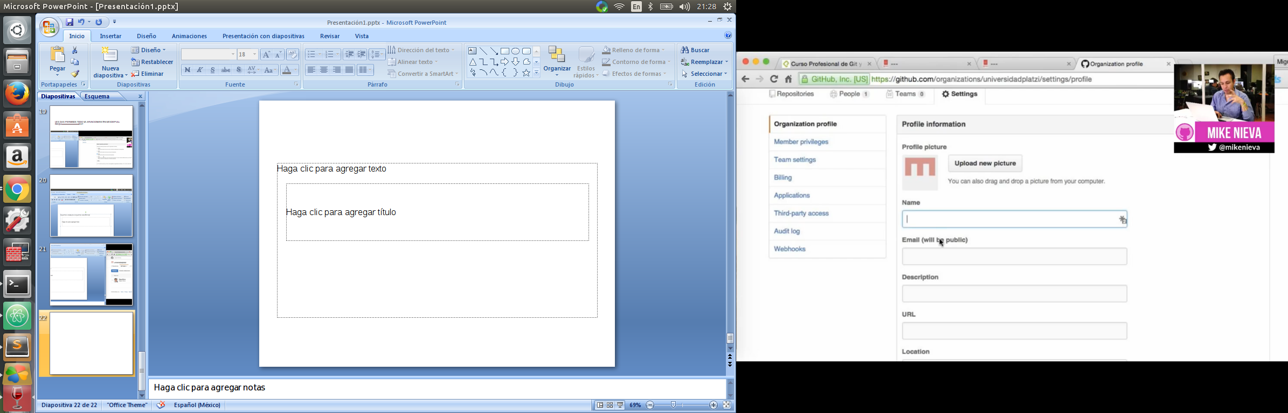
PODEMOS AGREGAR UN LOGO, DESCRIPCION EGTC ETC

Slide 23
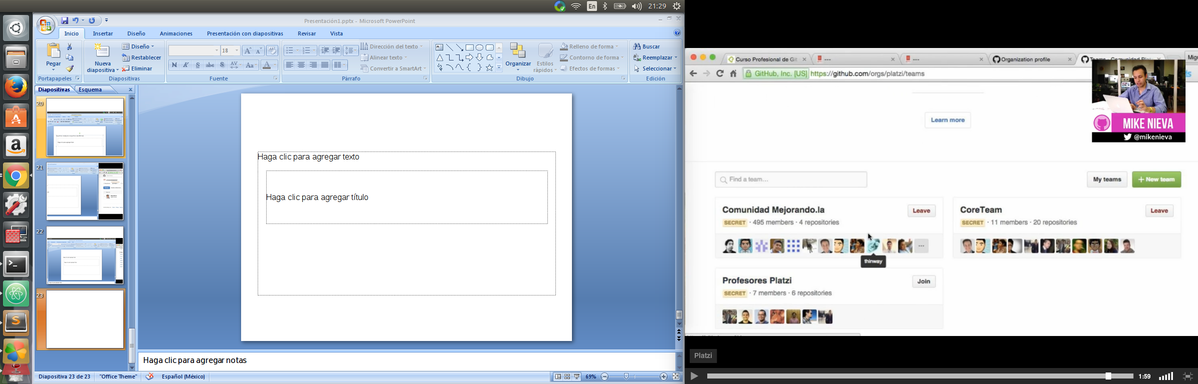
AQUÍ SE MUESTRAN LOS EQUIPOS, DE COMUNIDAD, DE PROFESORES ETC ETC

Slide 24
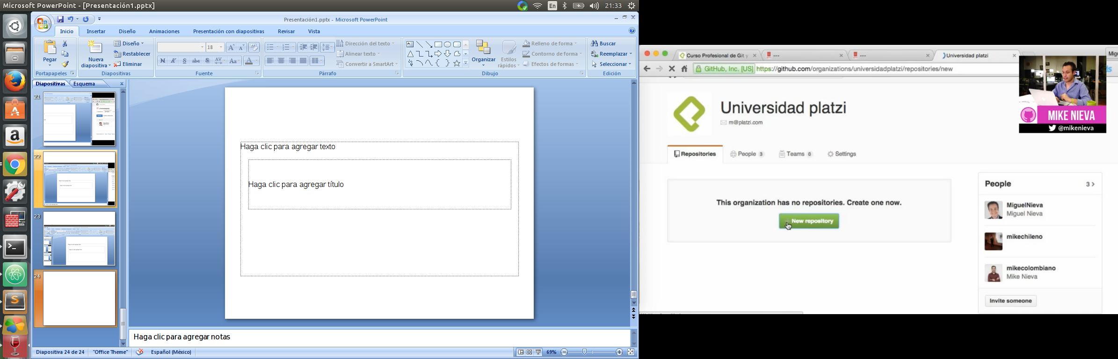

Slide 25
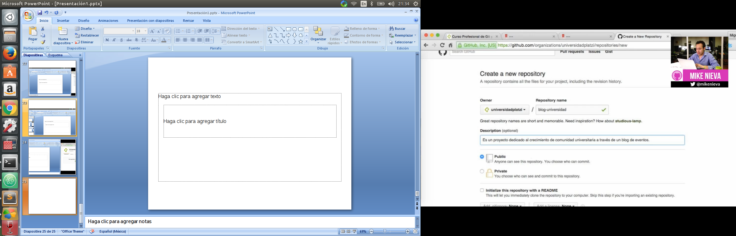

Slide 26
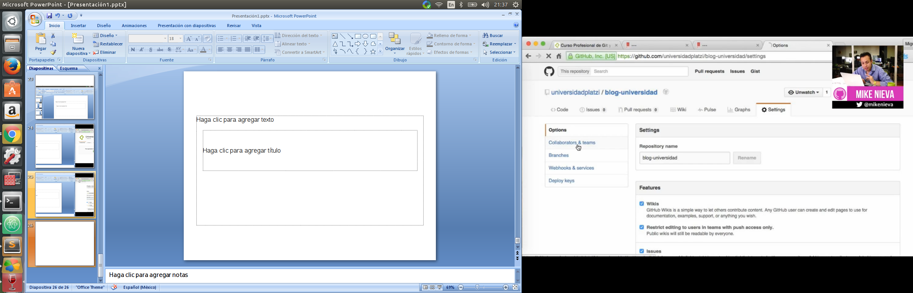

Slide 27
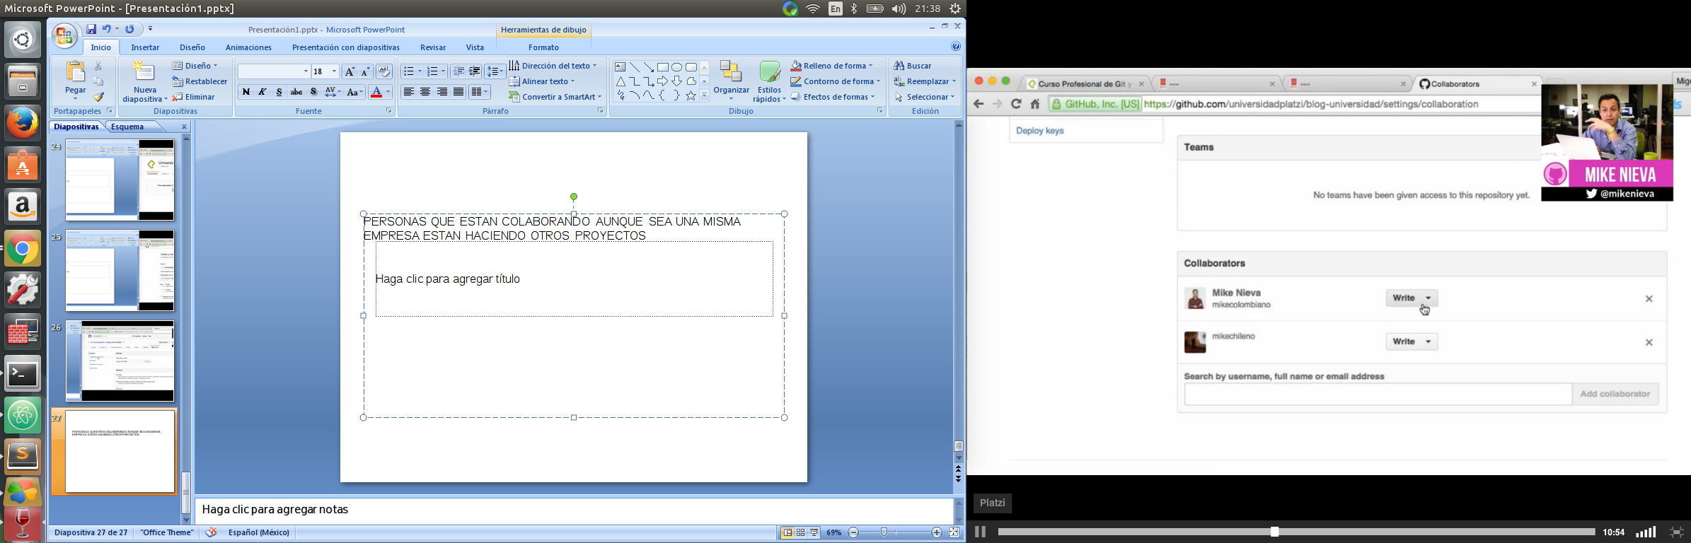
PERSONAS QUE ESTAN COLABORANDO AUNQUE SEA UNA MISMA EMPRESA ESTAN HACIENDO OTROS PROYECTOS

Slide 28
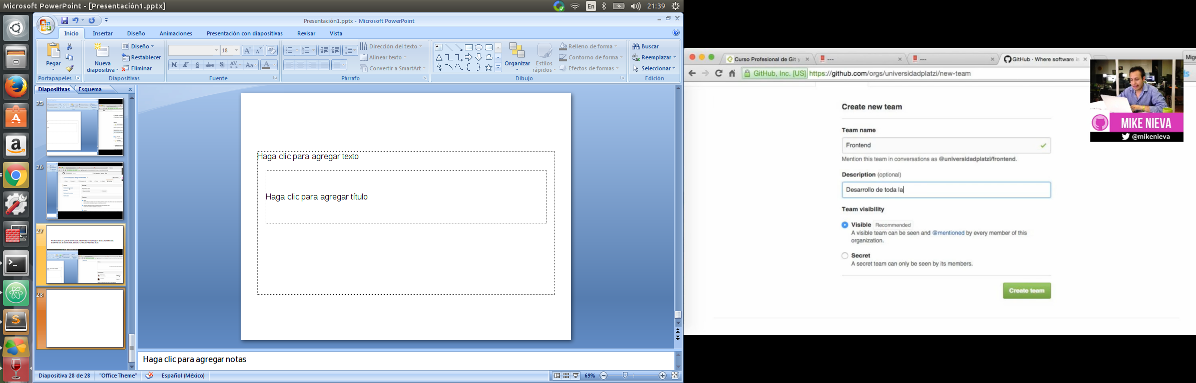

Slide 29
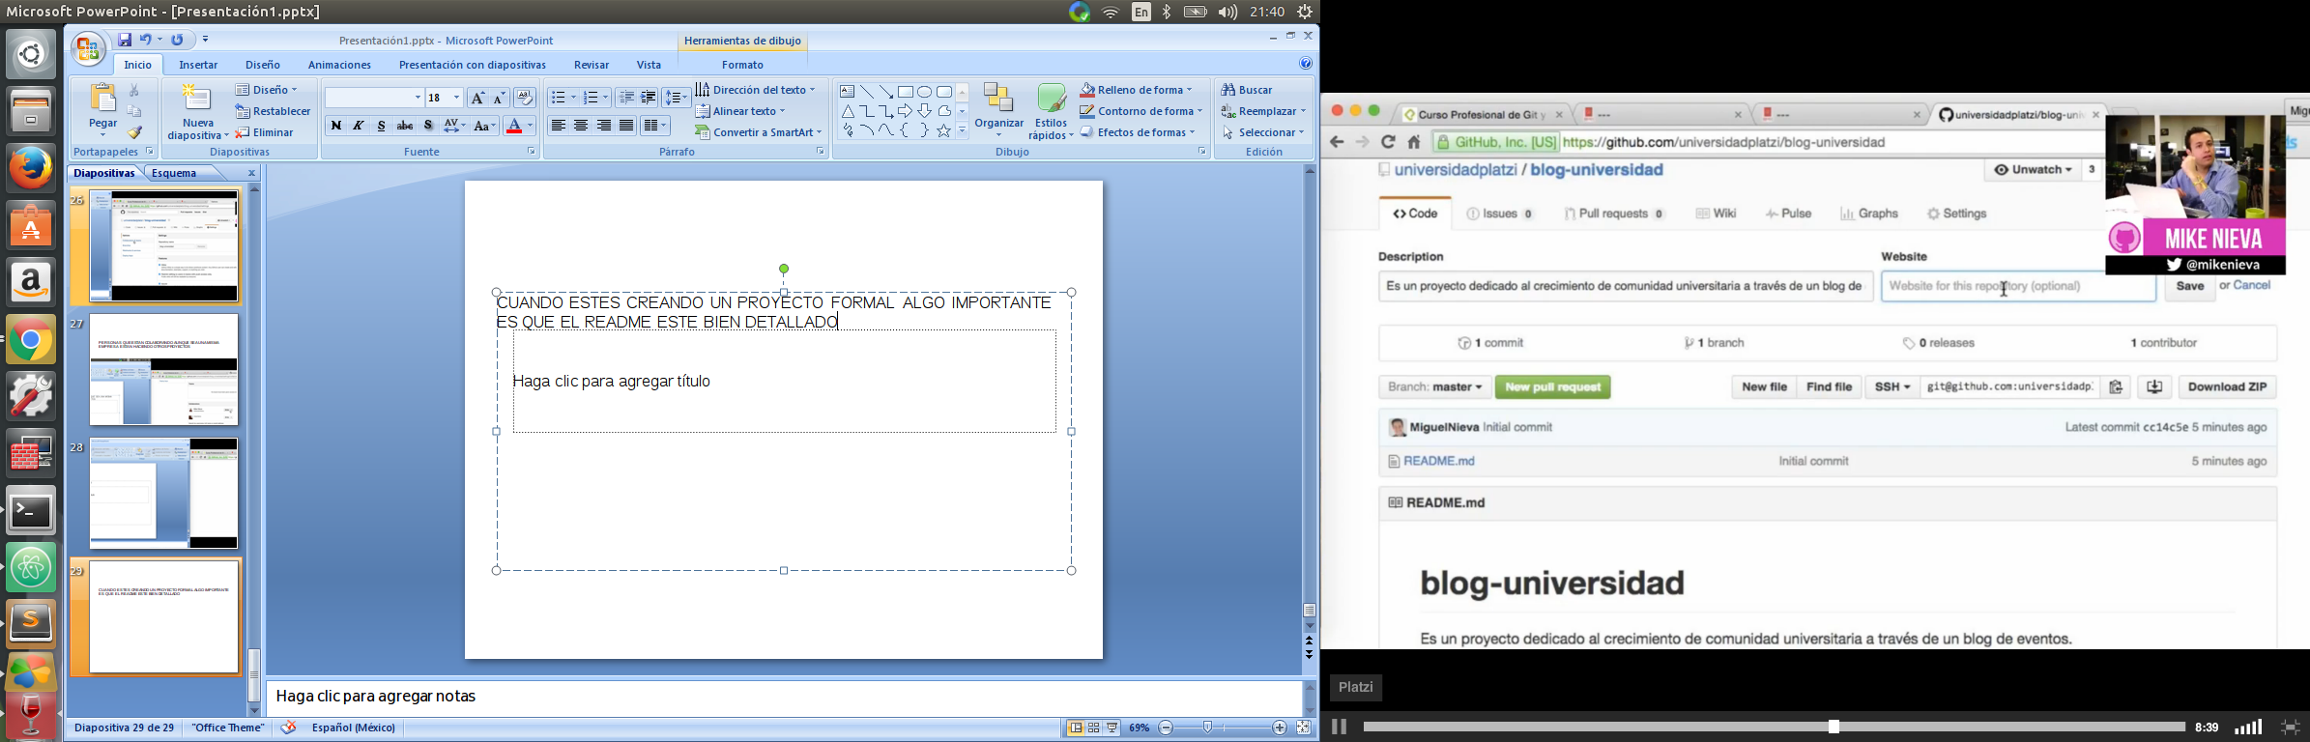
CUANDO ESTES CREANDO UN PROYECTO FORMAL ALGO IMPORTANTE ES QUE EL README ESTE BIEN DETALLADO Y APARTE PONER EL WEBSITE PONER LA DIRECCION DEL PROYECTO

Slide 30
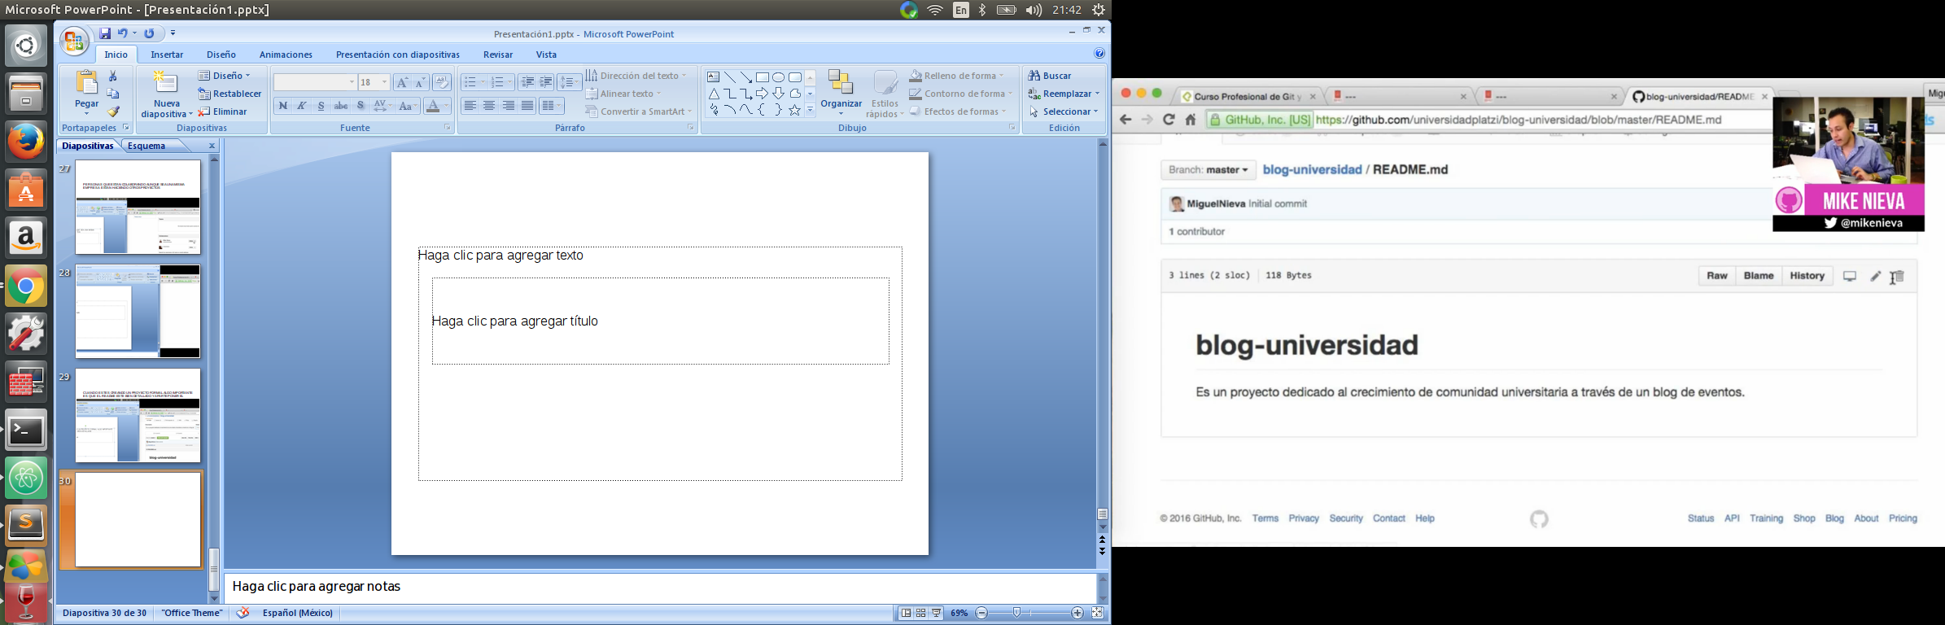

Slide 31
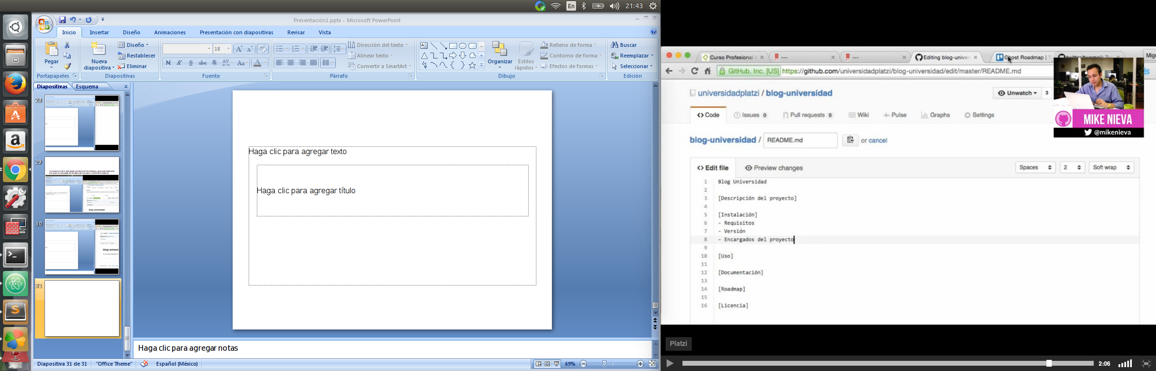

Slide 32
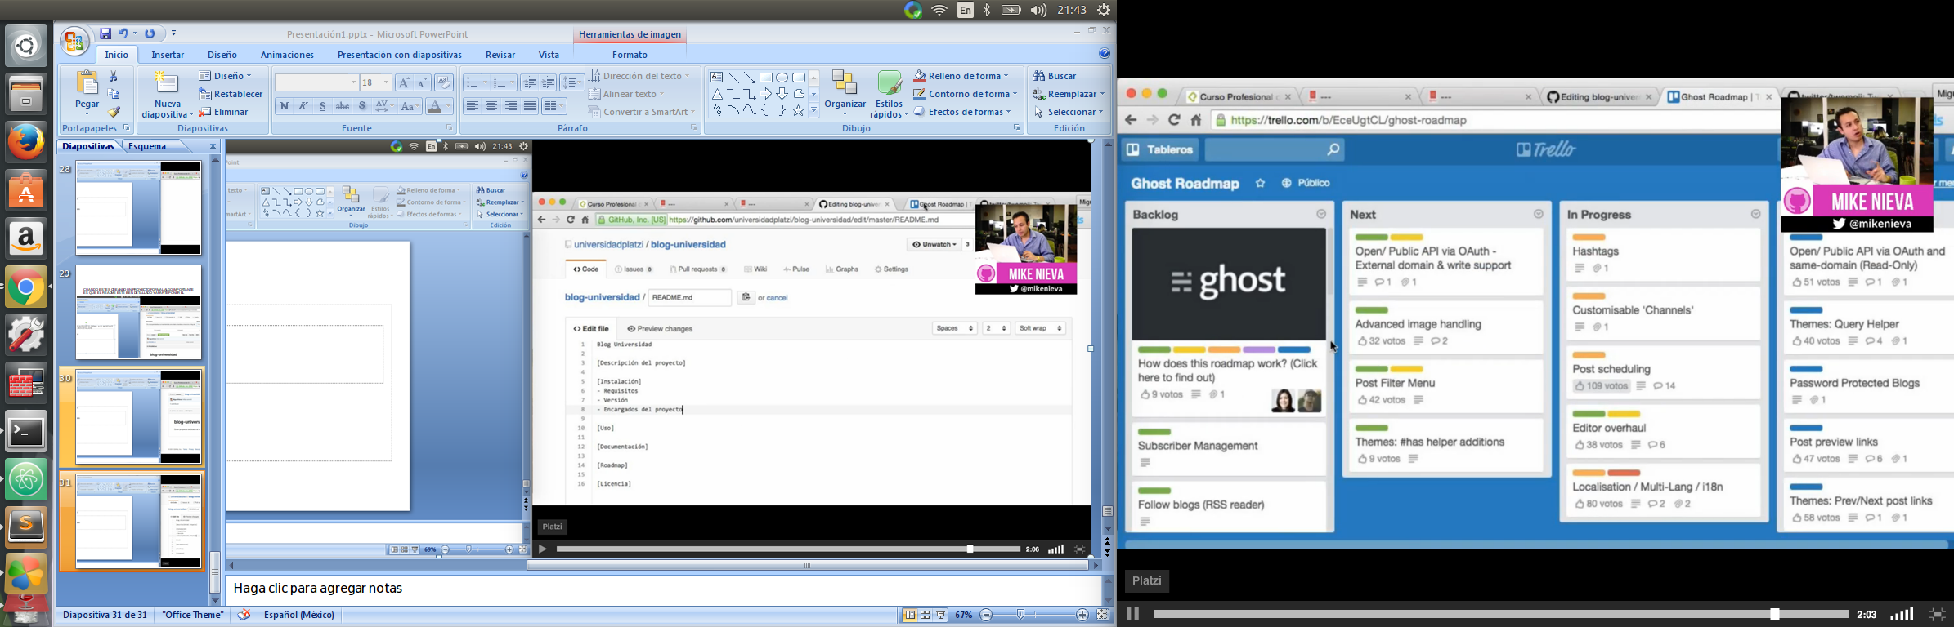

Slide 33
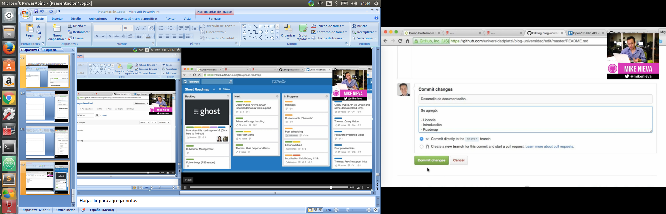

Slide 34
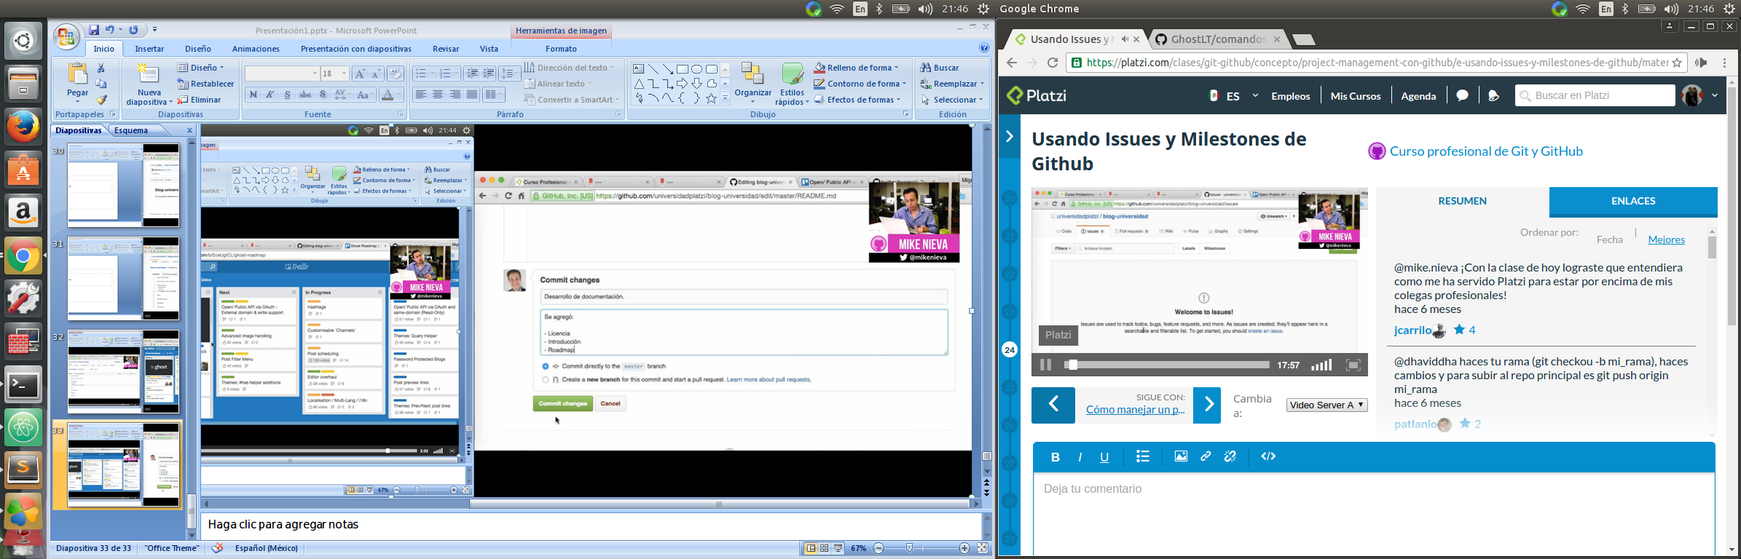
Issues SON LOS TRACKS QUE SE TIENEN QUE ARREGLAR EN EL PRO INICIO Y FIN DEL PROYECTO YA SEA BUGS AQUÍ SE DEFINEN LAS FECHAS Y EL PLAZO

Slide 35
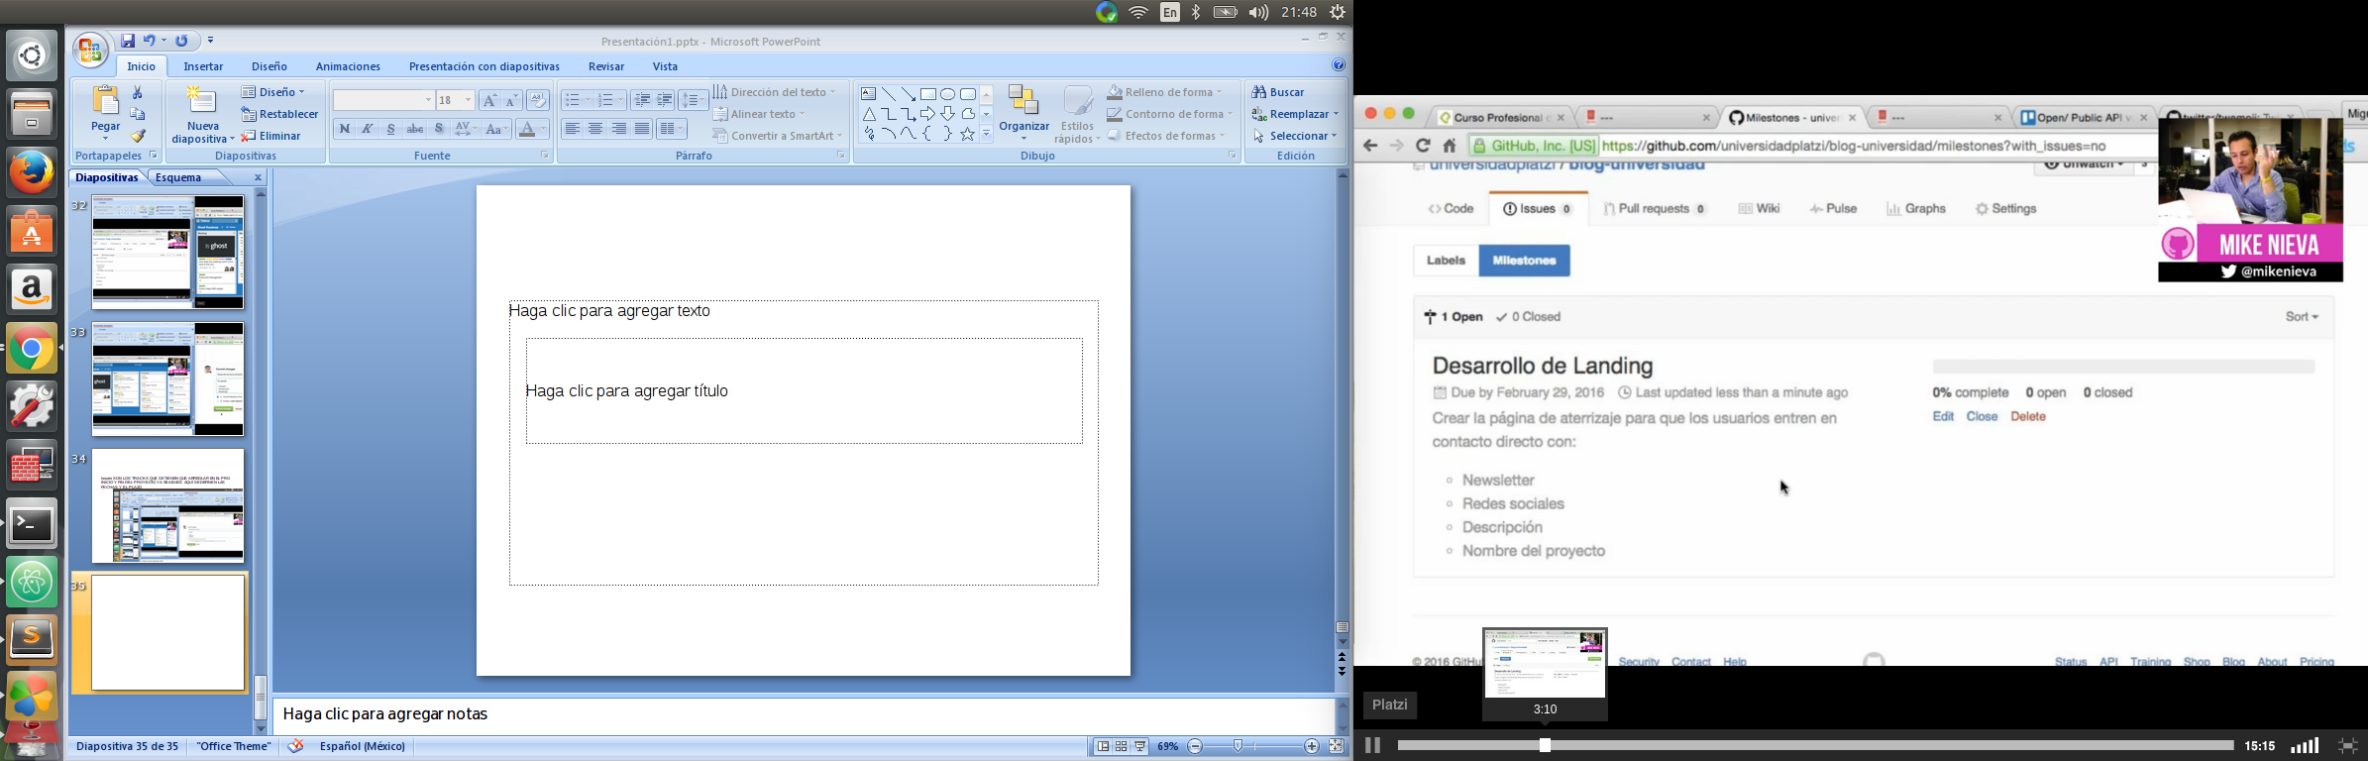

Slide 36
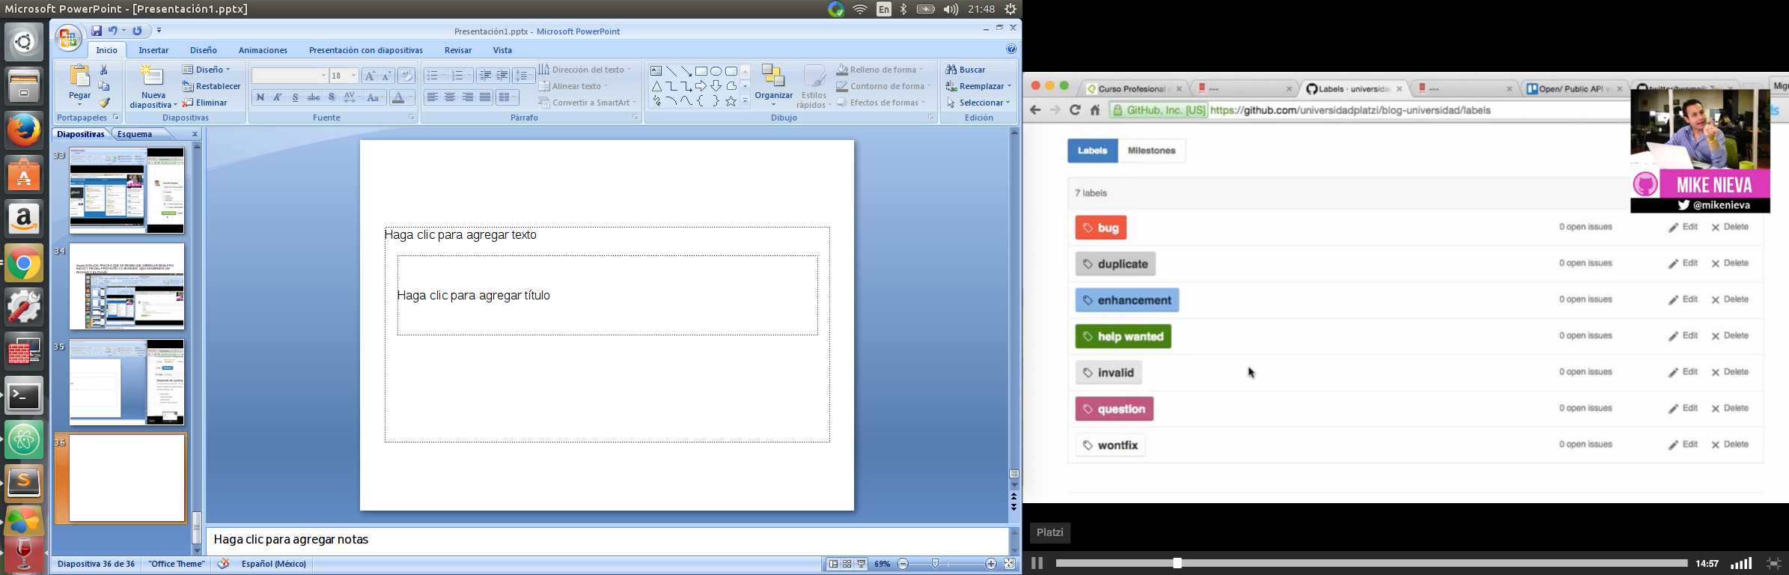

Slide 37
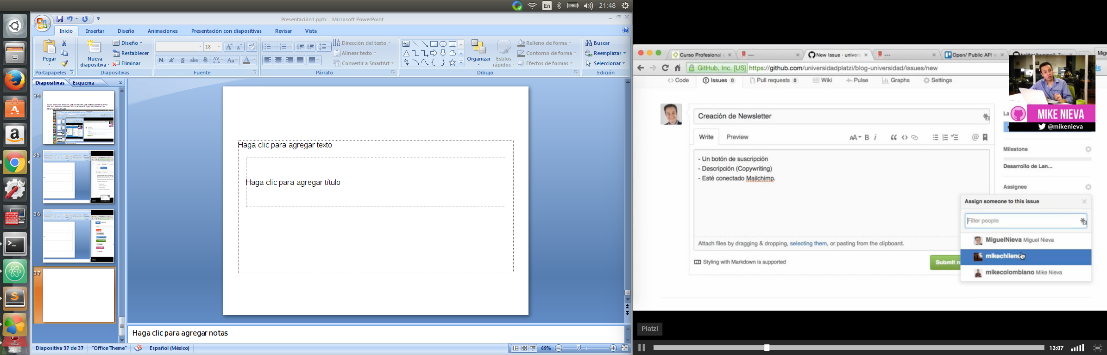

Slide 38
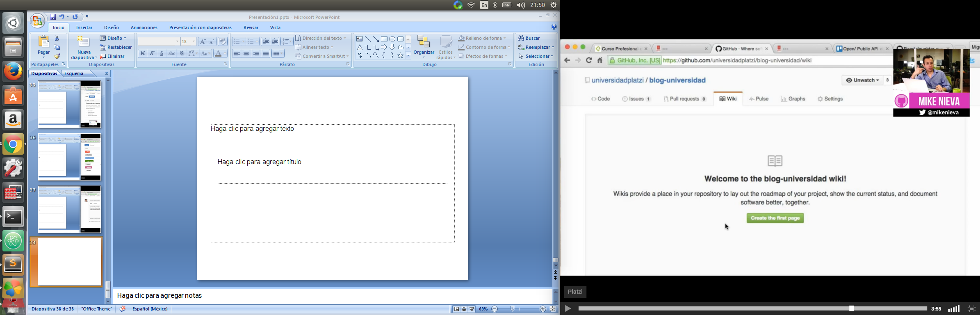

Slide 39
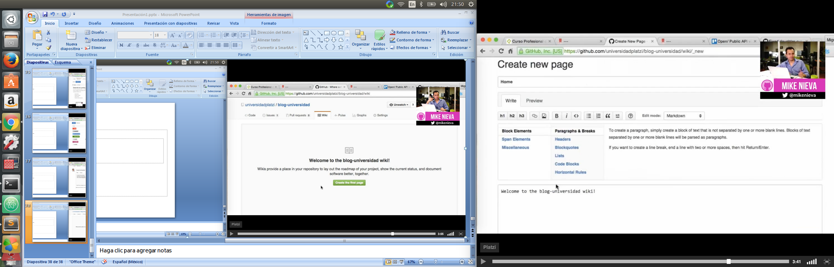

Slide 40
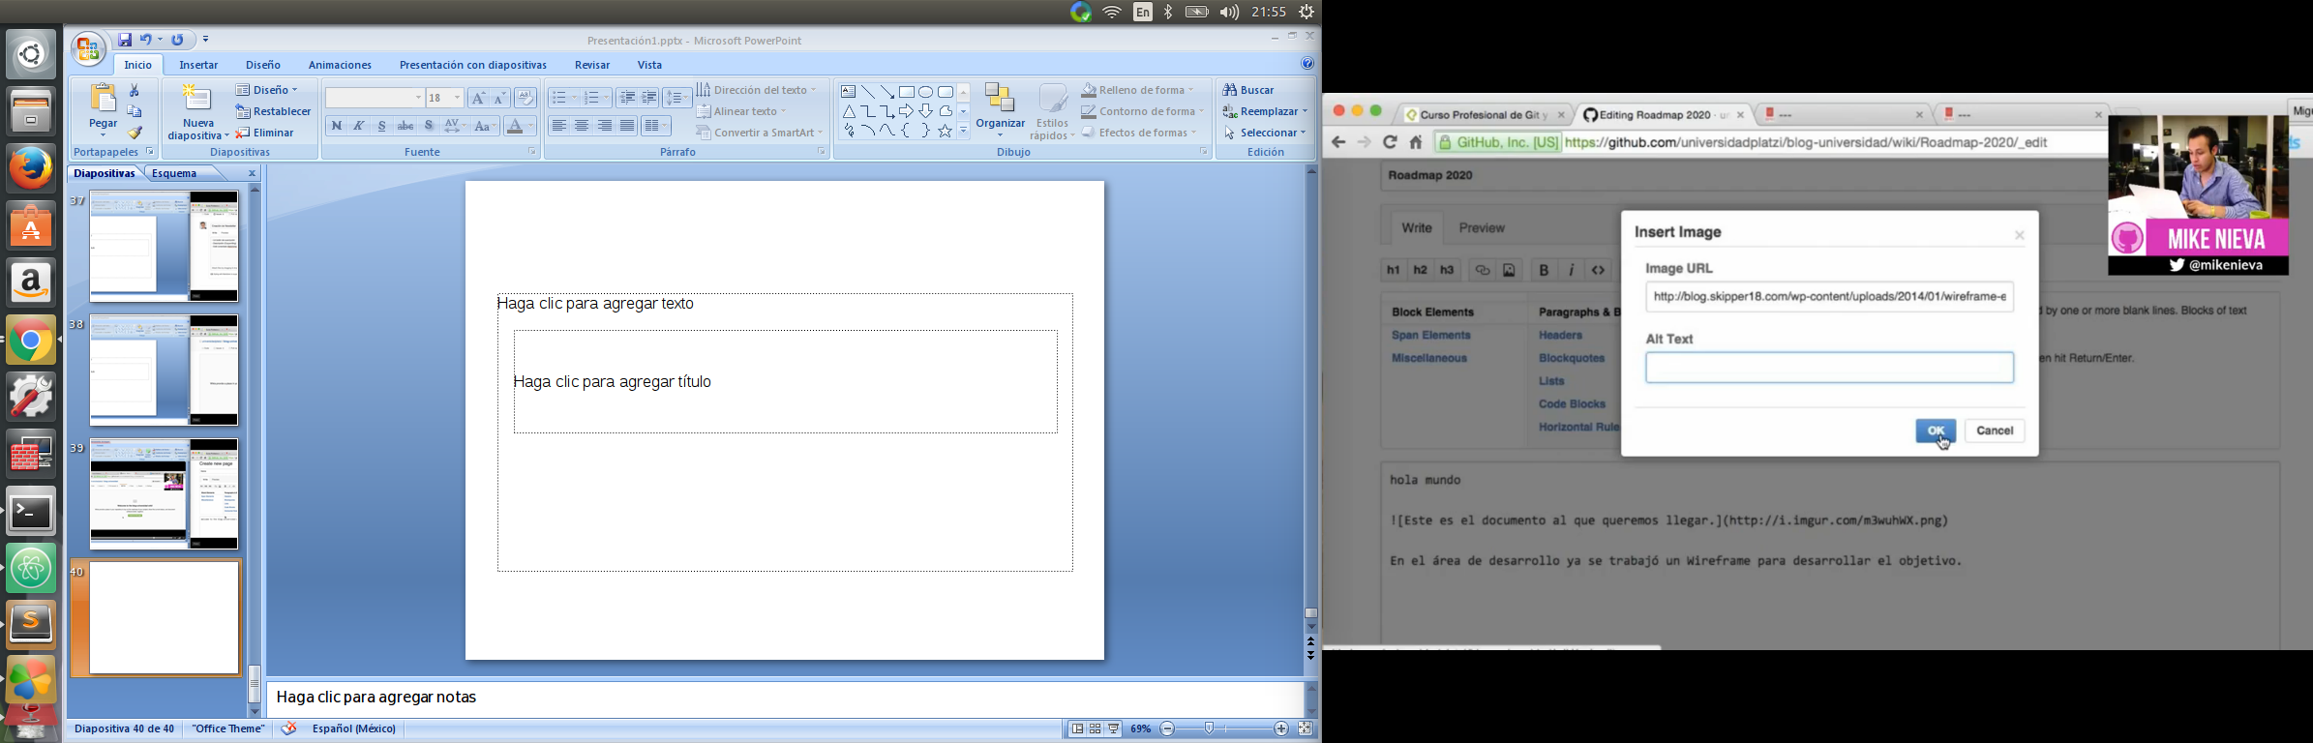

Slide 41
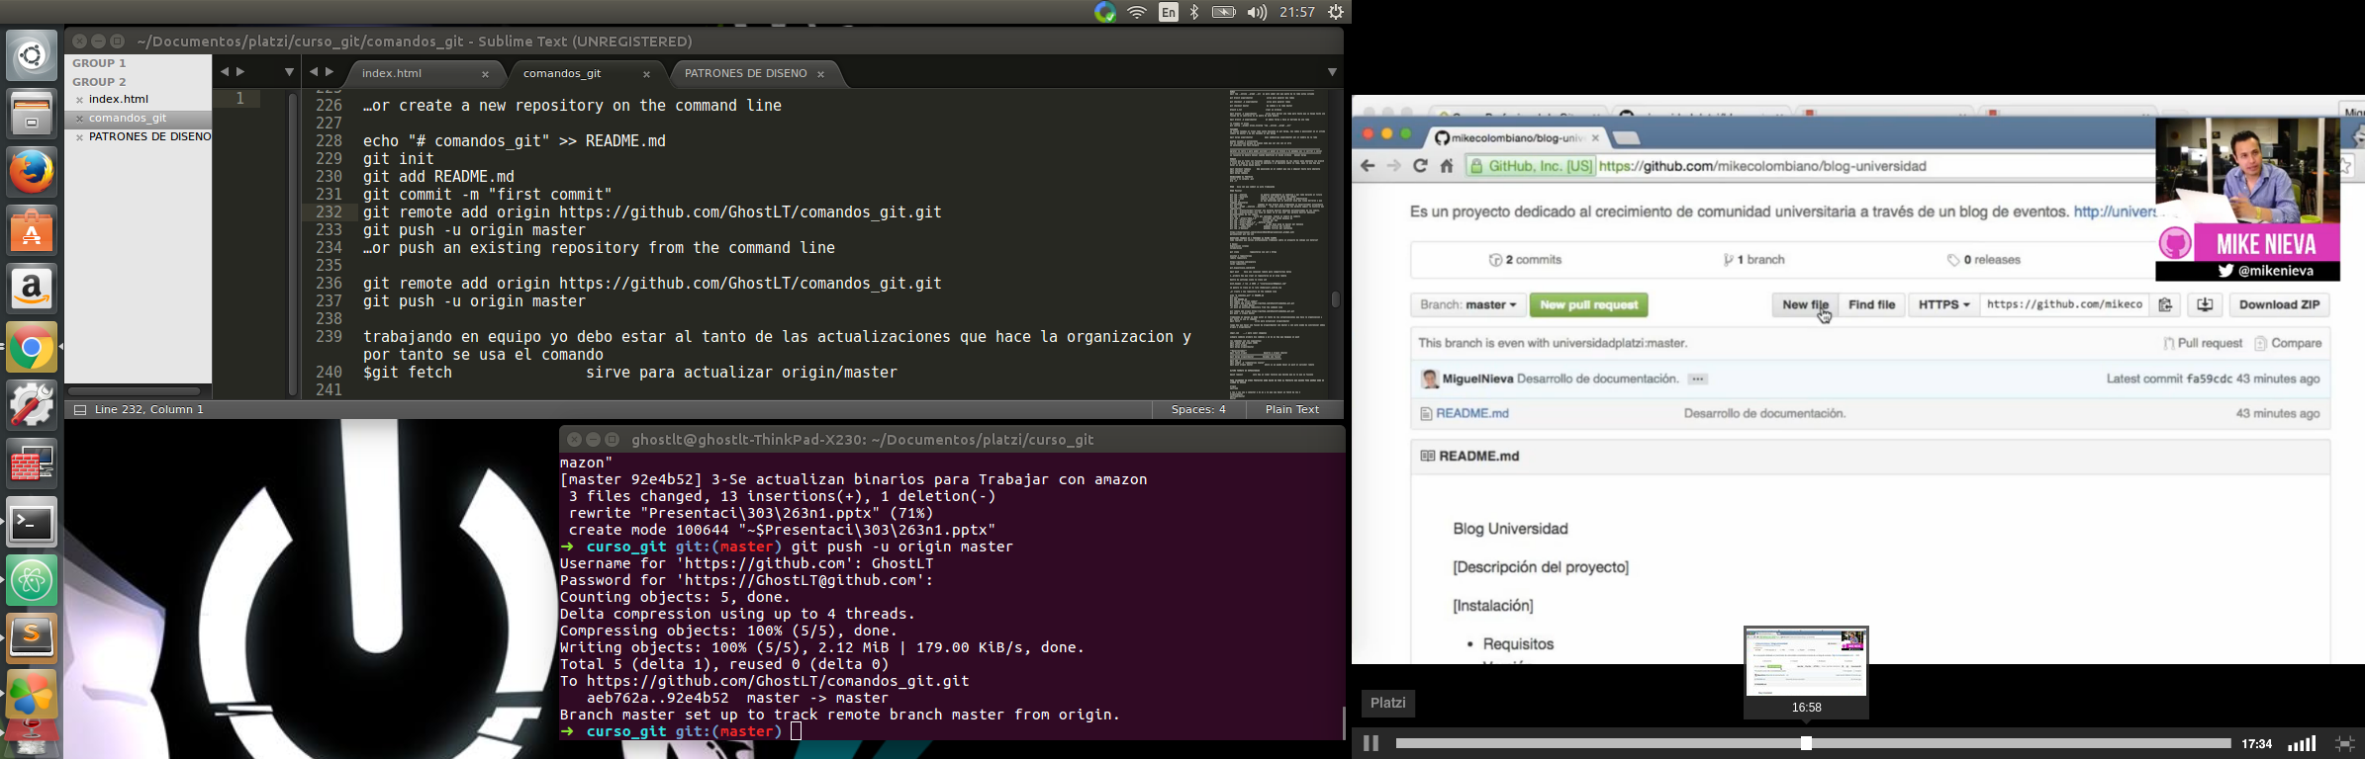

Slide 42
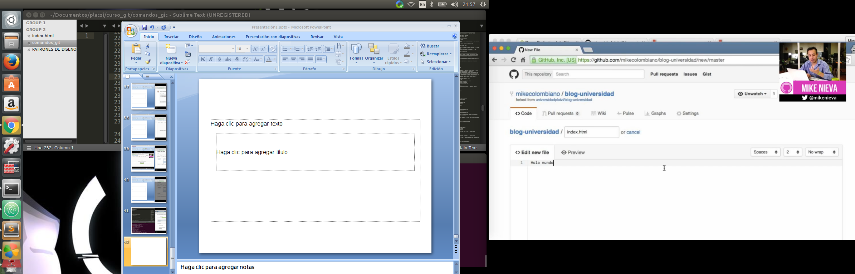

Slide 43
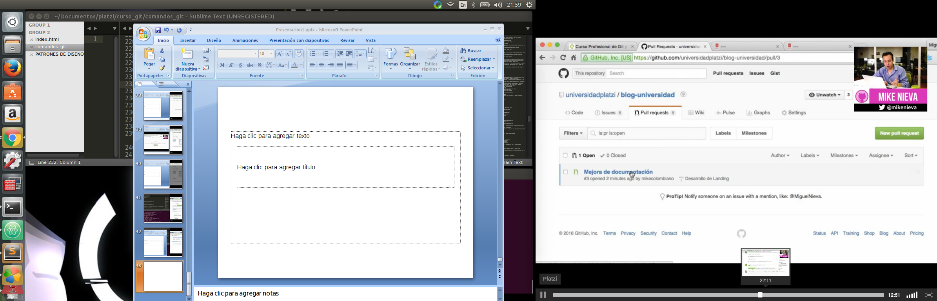

Slide 44
